Slide 1
Turn your smartphone
into an IoT device
תמיר עטיה – 312545536
ספיר שחר – 205668064
שלומי אלחיאני – 203703772
יוני סעידה – 300164753
דניאל סובלובסקי - 204189526

Slide 2
מבוא:
שליחת נתונים בעזרת החיישנים בפלאפון החכם בעזרתIBM Watson IoT Platform שמספק שירותי ענן.
ואז יצירת יישומיCloud Foundry ב-IBM Cloud אשר מעבדים, מציגים ומאחסנים את הנתונים.
לבסוף, נוצר יישום אנדרואיד לסמארטפון.

Slide 3
צעדים והגדרות:
1.התחברנו ל-שרת/ענן
2.הגדרנו את כל ההגדרות המתאימות
3.קישרנו את הsmartphone לשרת/ענן. בעת שינוי הסנסורים של פלאפון, נשלחת הודעה לשרת, ובהתאם להגדרות שהוגדרו לפני, נשלח בחזרה פקודה לפלאפון שמשנה את הצבע שמוצג על המסך.
4.הפלט שהשרת מחזיר לנו מוצג כטבלה וכל תרשים מייצג את אחד הסנסורים של הפלאפון.

Slide 4
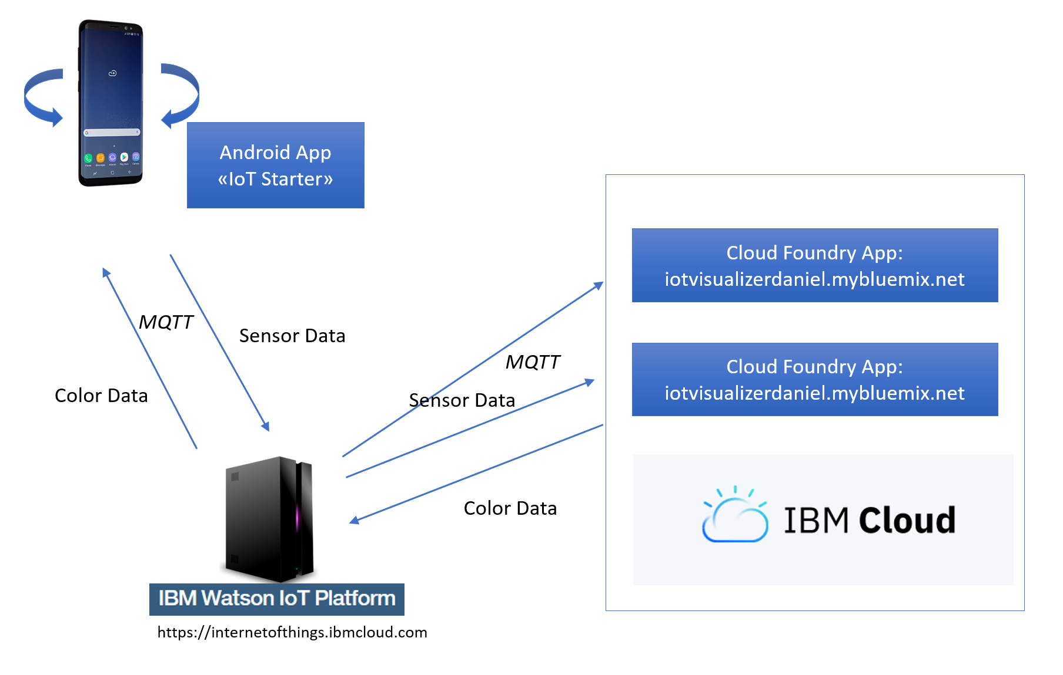
ארכיטקטורה:
הברוקר –
הברוקר מקבל מידע הנשלח מן האפליקציה המותקנת על הפלאפון שלנו, ושמשתמשת בסנסורים שלנו.
ברגע שיש שינוי בסנסור, הברוקר שולח הודעה ל-IBM cloud על מנת לעדכן.
ברגע שה- IBM cloud מתעדכן, הוא שולח את ההודעות המתאימות דרך הברוקר לפלאפון.
הפלט באפליקציה הוא שינוי צבע המסך.
בנוסף, לאחר קליטת הודעה ב- IBM cloudע"י הברוקר, מתעדכנת טבלת הממצאים אשר מציגה בצורת גרף את השינויים שהתקבלו ממד-התאוצה של הפלאפון החכם.

Slide 5
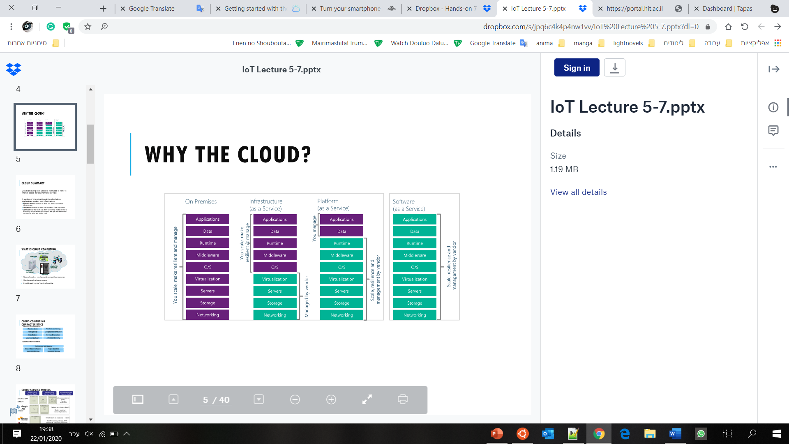
פונקציונליות (סנסורים):
אנו נעזרנו במד תאוצה של הפלאפון החכם כדי לבצע את פעולות האפליקציה. האפליקציה מקבלת נתונים מהמד-תאוצה ושולחת את המידע לענן.
השתמשנו בפלטפורמה של הענן שאפשרה לנו לנהל רק את האפליקציה והנתונים הרלוונטיים.

Slide 6
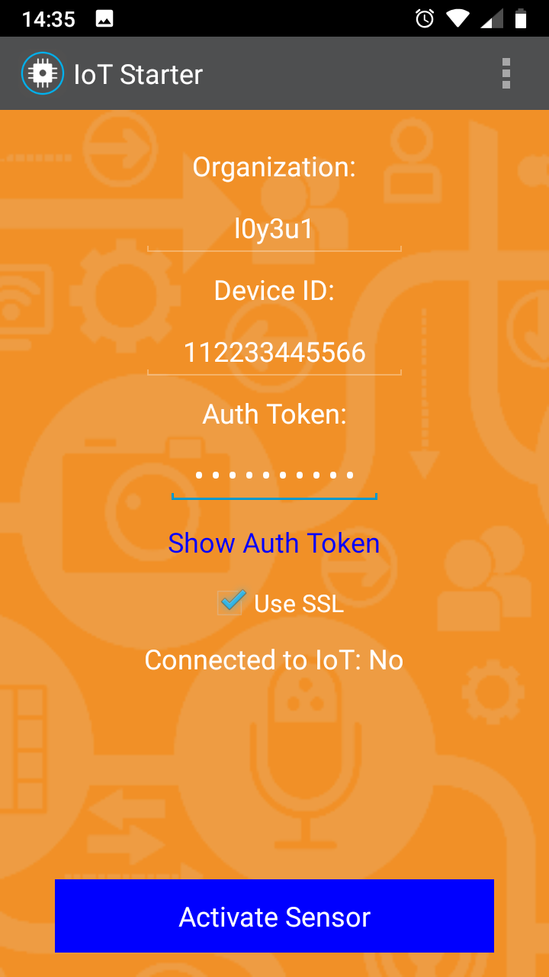
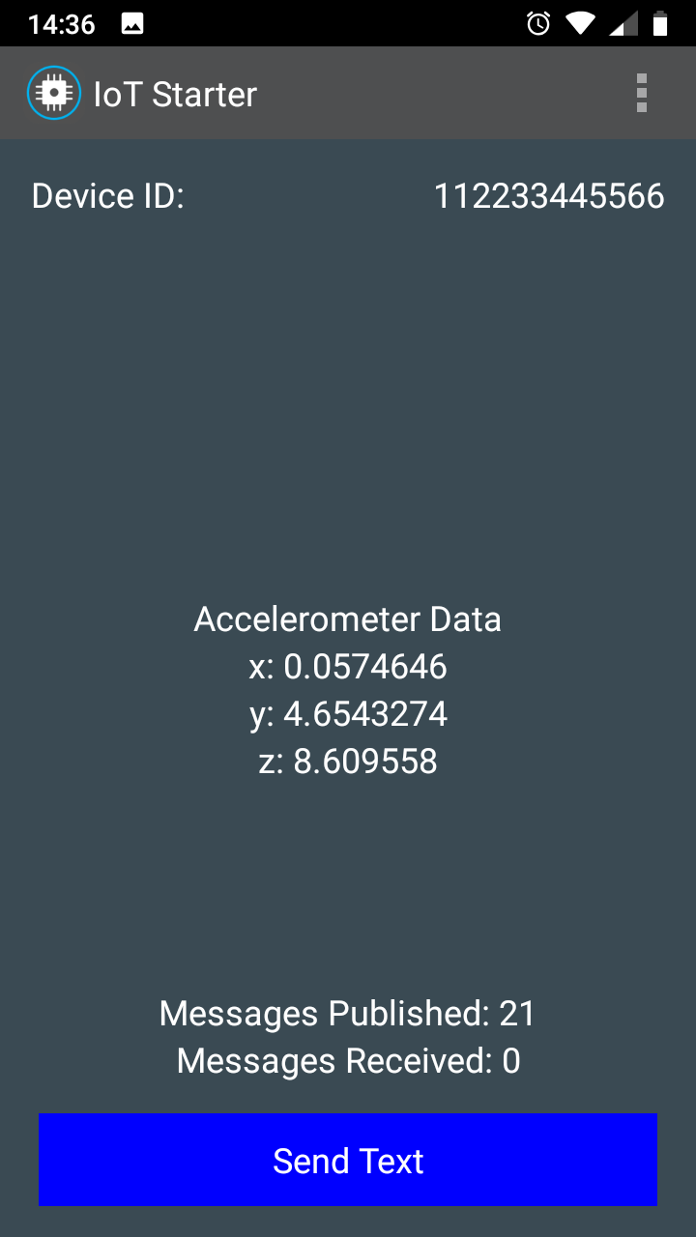
האפליקציה

Slide 7
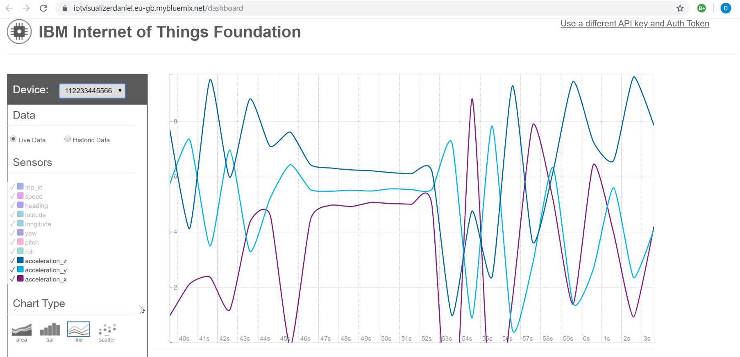
טבלת ממצאים (בענן):
לאחר קבלת הנתונים מהפלאפון הגדרנו שהענן יציג לנו את הנתונים שמתקבלים מהמד-תאוצה בצורת טבלה. בכל פעם שהמד-תאוצה משתנה אז הטבלה מתעדכנת.
ניתן לראות בטבלה הבאה את השינויים שחלים כאשר הפלאפון זז.

Slide 8
יתרונות
היתרונות שהתקבלו:
נוח להשתמש בפלאפון כסנסור.
קיים אספקט של נגישות ושל זמינות עבור שימוש באפליקציה מהרגע שבה הותקנה.
קיימת אפשרות לנתח את הממצאים כדי לקבל משם תובנות כאלה ואחרות.

Slide 9
חסרונות
החסרונות בהם נתקלנו הם:
בעיות קליטה של wifi
האפליקציה תומכת באנדרואיד בלבד ולכן לא תעבוד עם פלטפורמות אחרות
בעיות אבטחה

Slide 10
ביבליוגרפיה
https://developer.ibm.com/tutorials/iot-mobile-phone-iot-device-bluemix-apps-trs/

